Slide 1
Домаћи задатак
на основу слике састави изразе и израчунај њихову вредност

Slide 2

Уместо знакова питања упиши одговарајуће бројеве
? × 10 = ?

Slide 3

Уместо знакова питања упиши одговарајуће бројеве
? × 10 = ?

Slide 4

Уместо знакова питања упиши одговарајуће бројеве
? × 5 = ?

Slide 5

Уместо знакова питања упиши одговарајуће бројеве
? × 2 = ?

Slide 6
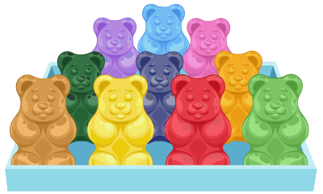
Уместо знакова питања упиши одговарајуће бројеве
? × 10 = ?

Slide 7

Уместо знакова питања упиши одговарајуће бројеве
? × 2 = ?

Slide 8
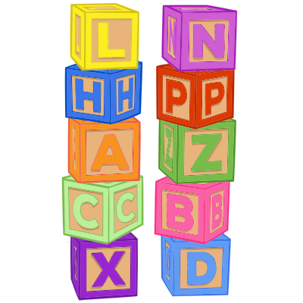
Уместо знакова питања упиши одговарајуће бројеве
? × 10 = ?

Slide 9

Уместо знакова питања упиши одговарајуће бројеве
? × 10 = ?

Slide 10

Уместо знакова питања упиши одговарајуће бројеве
? × 2 = ?

Slide 11
Уместо знакова питања упиши одговарајуће бројеве
? × 10 = ?

Slide 12
Уместо знакова питања упиши одговарајуће бројеве
? × 2 = ?

Slide 13
Уместо знакова питања упиши одговарајуће бројеве
? × 5 = ?

Slide 14
Уместо знакова питања упиши одговарајуће бројеве
? × 10 = ?

Slide 15
Уместо знакова питања упиши одговарајуће бројеве
? × 2 = ?

Slide 16
Уместо знакова питања упиши одговарајуће бројеве
? × 10 = ?

Slide 17
Уместо знакова питања упиши одговарајуће бројеве
? × 10 = ?

Slide 18
Уместо знакова питања упиши одговарајуће бројеве
? × 2 = ?

Slide 19
Уместо знакова питања упиши одговарајуће бројеве
? × 10 = ?

